Slide 1
МБДОУ детский сад № 159 Вторая младшая группа «Ладушки»
Дистанционное обучение.
ЛЕПКА «ЦВЕТОЧЕК»
Воспитатели: Оспельникова Е.Н.
Скачкова В.В.
Тверь, 2020

Slide 2
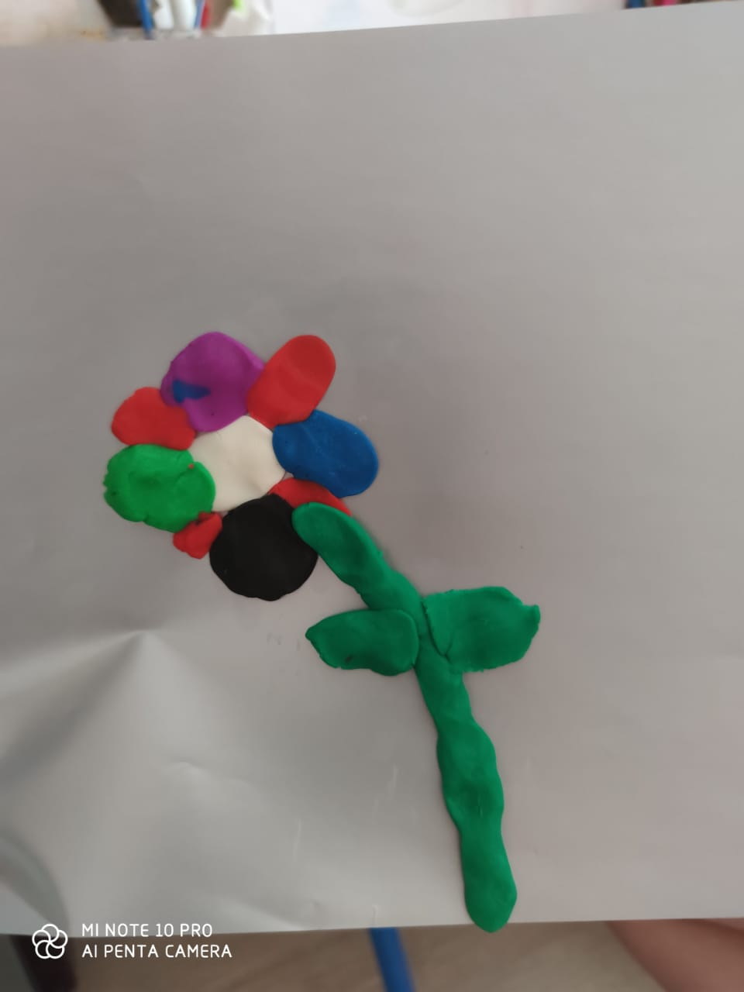
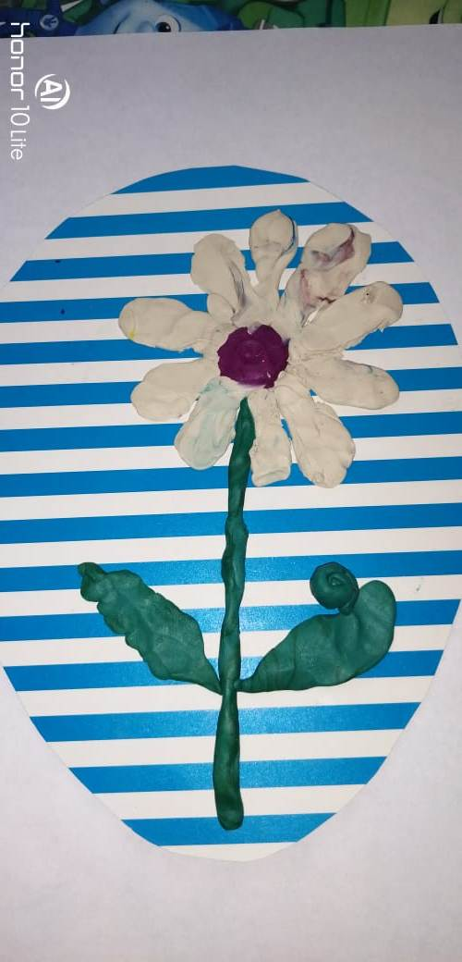
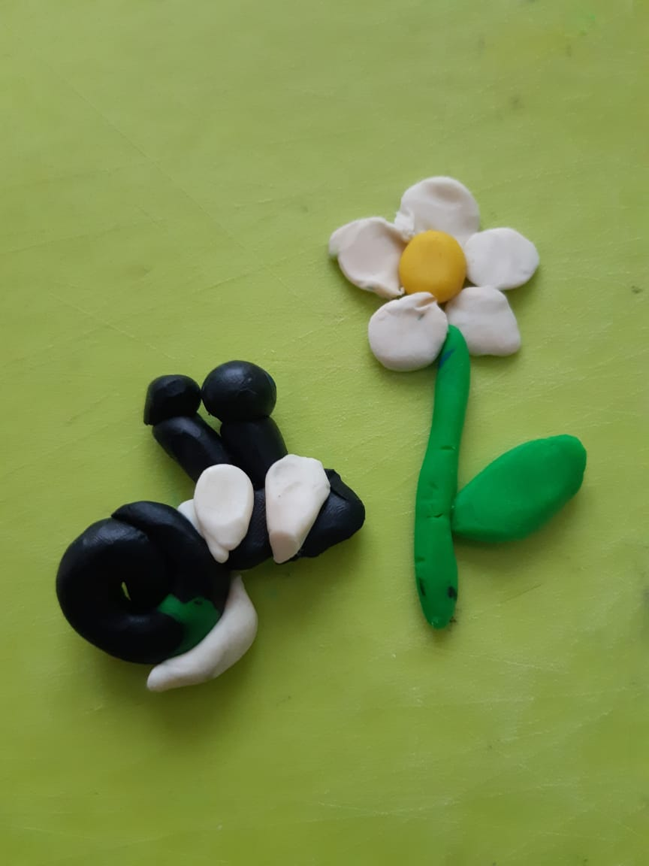
Мы продолжили формировать умение отщипывать маленькие кусочки пластилина от куска и скатывать из них шарики диаметром 5-7 мм, надавливать указательным пальцем на пластилиновый шарик, прикрепляя его к основе, размазывать надавливающим движением указательного пальца пластилин на картоне; развивать интерес к работе с пластилином; развивать мелкую моторику; воспитывать желание доделывать работу до конца.

Slide 3
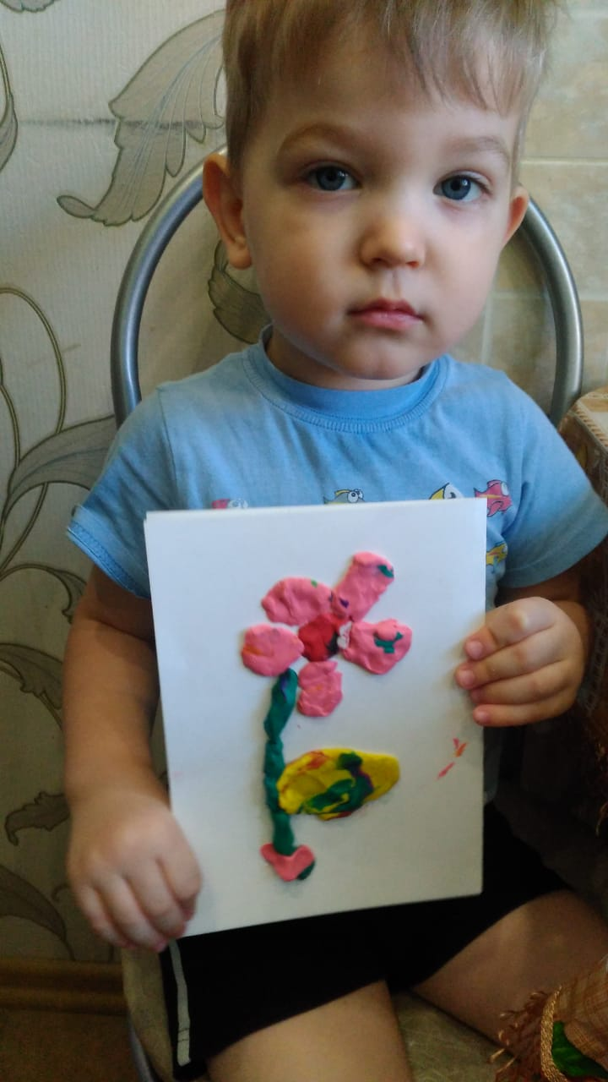
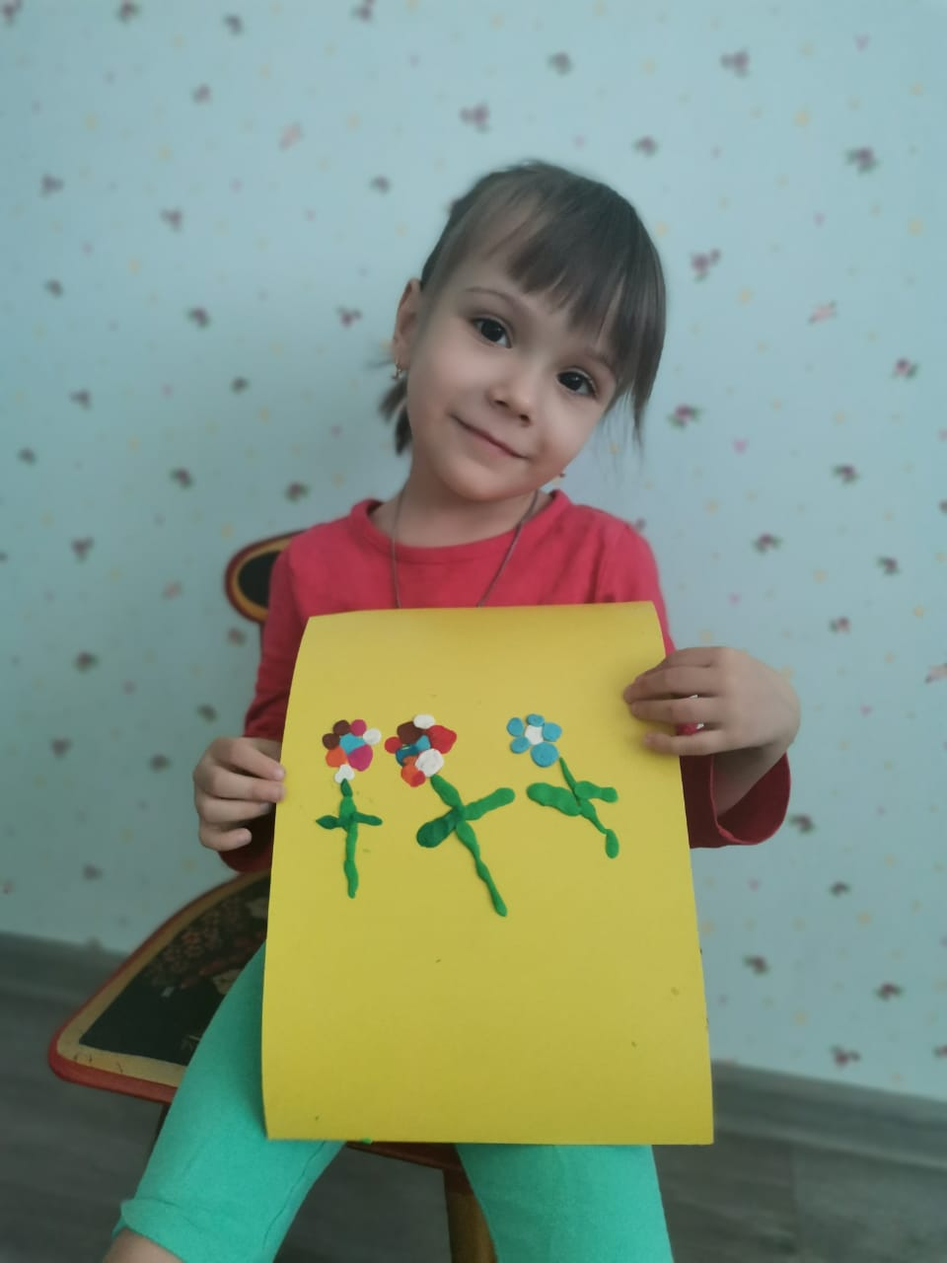
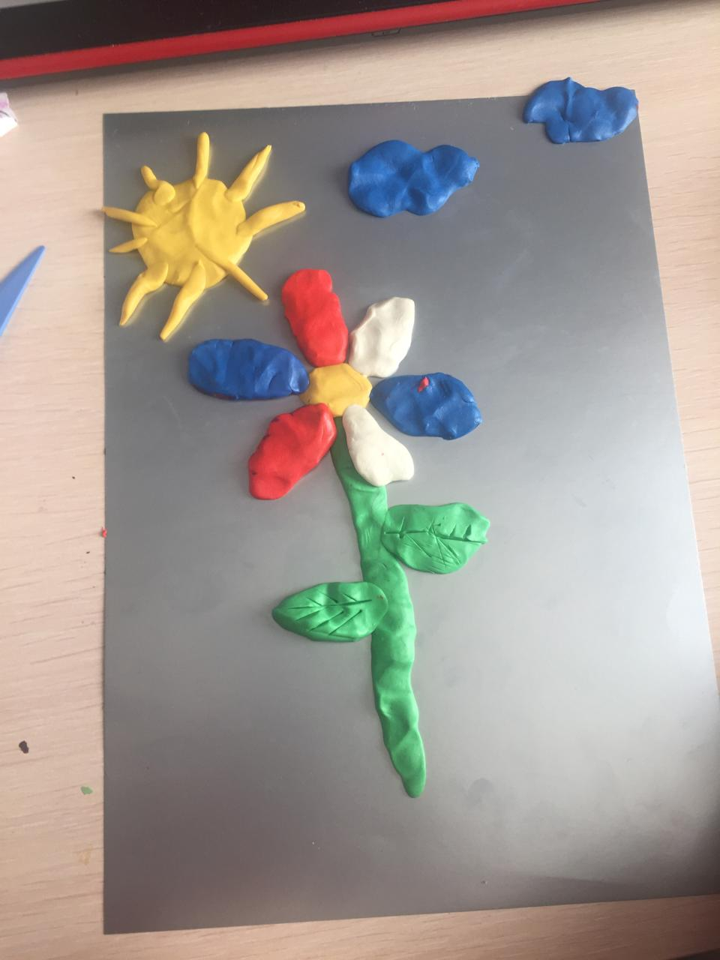
Спасибо за внимание!

